Slide 1
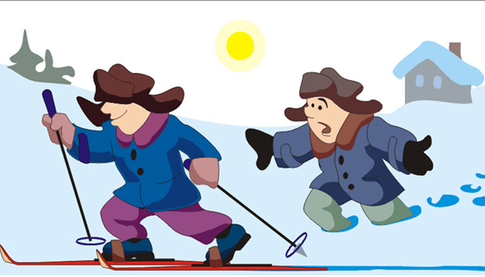
Давление (задачи)

Slide 2
№ 1
Снегоход имеет массу 400 кг и две гусеницы площадью по 0,4 м² каждая. Сможет ли он проехать по снегу, если снег выдерживает максимальное давление 10 КПа.

Slide 3
Решение: Найдём давление снегохода
P=?
$$P=\frac{F}{S}=\frac{mg}{S}=\frac{400∙10}{0,8}=5000 Па=5КПа$$
m=400 кг
S=0,8 м2
(гусениц две)
Ответ: Проедет !

Slide 4
№ 2
Какую силу надо приложить к иголке площадью острия 0,2 мм2, если для того, чтобы проткнуть материал необходимо приложить давление 300 Мпа.

Slide 5
Решение: Не забудем перевести данные
F=?
$$P=\frac{F}{S}$$
P=300 МПа=$300∙{10}^{6}=3∙{10}^{8}Па$
S=0,2 мм²=0,2$∙{10}^{−6}$=$2∙{10}^{−7}м^{2}$
$$F=P∙S=3∙{10}^{8}∙2∙{10}^{−7}=$$
=$6∙{10}^{1}=60 Н$
Ответ: 60 Н

Slide 6
№ 3
Найти высоту ртутного столбика барометра на Марсе, если атмосферное давление на нем 600 Па, а g=3,7 Н/кг, плотность ртути 13600 кг/м³.

Slide 7
Решение: Давление при измерении ртутным барометром равно давлению столба ртути
h=?
$$P=ρgh$$
ρ=13600 кг/м₃
P=600 Па
g=3,7 Н/м
$h=\frac{P}{ρg}=\frac{600}{13600∙3,7}=0,012$ м = 12 мм
Ответ: 12 мм

Slide 8
№ 4
В одно из колен жидкостного манометра, заполненного водой залили 10 см неизвестной жидкости, в результате чего её уровень оказался на 2 см выше уровня воды. Найти плотность этой жидкости.
h
H

Slide 9
Решение: Ниже уровня AB всё одинаково, следовательно и выше его давления равны
ρ₂=?
1 – вода, 2 - жиджкость
ρ₁=1000 кг/
H=10 см
h=2 см
g=10 Н/м
$ρ_{2}gH=ρ_{1}g$(H-h)
h
H
$ρ_{2}=ρ_{1}\frac{ (H−h)}{H}$=
=1000 кг/м³$∙\frac{8 см}{10 см}=\text{8}\text{00 кг}\text{/}\text{м}\text{3}$
A
B

